Slide 1
Modelo Conceitual
Allison Alves da Silva,
Cap/ETS, 29/01/2025

Slide 2
01
Modelo Conceitual

Slide 3
Por que é importante ?
Modelo Conceitual
Prevenção de Erros
Planejamento Claro
Escalabilidade e Manutenção

Slide 4
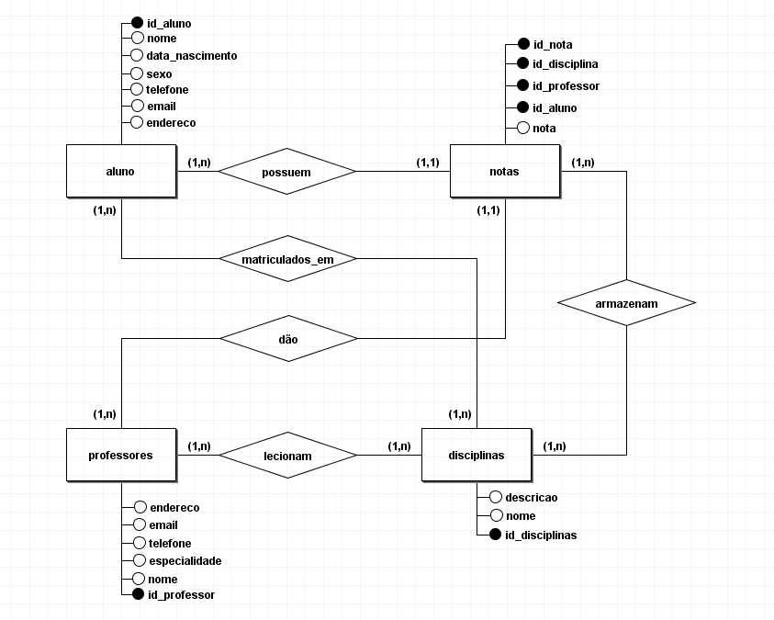
Oque é ?
Modelo Conceitual
Representação abstrata de dados.
Mostra como as informações se organizam e se relacionam.
Não se preocupa com detalhes de implementação técnica.
Nos ajuda a entender as informações.

Slide 5
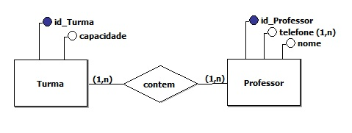
Exemplo
Modelo Conceitual

Slide 6
02
Oque compõe um Modelo Conceitual

Slide 7
Entidades
Oque compõe um Modelo Conceitual
São os objetos ou coisas do mundo real que possuem significado para o sistema. Cada entidade representa um conjunto de dados que será armazenado no banco de dados.
Exemplo: Em um sistema de vendas, as entidades podem ser "Cliente", "Produto", "Pedido", etc.

Slide 8
Atributos
Oque compõe um Modelo Conceitual
São as propriedades ou características que descrevem cada entidade. Eles fornecem detalhes sobre a entidade
Exemplo: Para a entidade "Cliente", os atributos podem ser "Nome", "Endereço", "Telefone", etc

Slide 9
Relacionamentos
Oque compõe um Modelo Conceitual
São as conexões ou associações entre as entidades. Elas mostram como as entidades interagem entre si no contexto do sistema
Exemplo: Um "Cliente" pode fazer muitos "Pedidos". Esse é um relacionamento entre as entidades "Cliente" e "Pedido"

Slide 10
Cardinalidade
Oque compõe um Modelo Conceitual
A cardinalidade indica quantos registros de uma tabela podem se relacionar com registros de outra tabela. Em um DER, a cardinalidade é representada por números e símbolos próximos às ligações entre entidades.
Se um professor ensina várias turmas, a relação é 1 para muitos. Se uma turma tiver vários professores, é muitos para muitos e precisa de outra tabela.

Slide 11
Obrigado pela atenção !

